Slide 1
PriU-gruppen Internationalisering
UN 5 februari 2021
Elizabeth Keller, adjunkt, ITM/Lärande delar ledarskap för PriU-gruppen med Johan Karlander
Notes:
Internationalisering av högre utbildning: vad, hur och varför (Jonas Stier, 2018)

Slide 2
PriU-gruppen - översikt
Första möte på Storträffen: november 2017
Diskussionen började ganska brett
(antagningsprocess, utbytesstudier, mobilitet, undervisningsspråk)
Arbetet vilade under vt19
På ht19 tog vi upp personalmobilitet
Under 2020 flyttades fokus till den akademiska och sociala integrationen av internationella studenter
Notes:
Andreas Alm (UA, ITM), Björn Kjellgren (ITM), Bo Karlson (ITM), Caroline Boivie Ekstrand (GVS), David Tjeder (AUA), Elizabeth Keller (ITM), Johan Karlander (EECS), Hans Lundin (GVS), Kjartan Gudmunsson (ABE), Leif Dahlberg (EECS), Maddy Tucker Smith (ITM), Margareta Bergman (ITM), Marianne Lundin (SCI), Markus Hidell (EECS), Mats Bengtsson (PA), Michael Hanke (SCI), Pelle Dalhammar (CBH), Robert Rönngren (EECS), Ronald Nordqvist (GVS), Sara Akramy (KTHB/GVS), Sofia Knutz (GVS), Stefan Östlund (Vicerektor), Tomas Karlson (EECS), Viktoria Martin (ITM), Yoko Takau-Drobin (ITM), Örjan Ekeberg (EECS)

Slide 3
Deltagande i PriU-gruppen
Brett och varierande deltagande
Vicerektor för internationalisering
Internationaliseringsansvariga på skolorna
Lärare
Administratörer, internationella koordinatorer
GVS/IRO
KTH:s gruppwebb
https://www.kth.se/social/group/prioriterade-fragor-/page/ny-internationalisering/

Slide 4
PriU verksamhet
Under vt 2018, diskuterade vi begrepp internationalisering och globalisering samt regeringens rapport om internationaliseringsstrategi (SOU2018:3)
Mest aktiva under 2018 - skickade förslag till UU
Bord vid storträffarna
Lunchseminarium (“Internationalisation as a driving force for quality in higher education”)
Notes:
En strategisk agenda för internationalisering (Utredningen om ökad internationalisering av universitet och högskolor 2018)
KTH:s remiss av betänkandet En strategisk agenda för internationalisering (SOU 2018:3) U2018/00382/UH https://www.kth.se/om/fakta/policies/yttranden/2018/en-strategisk-agenda-for-internationalisering-1.1030482

Slide 5
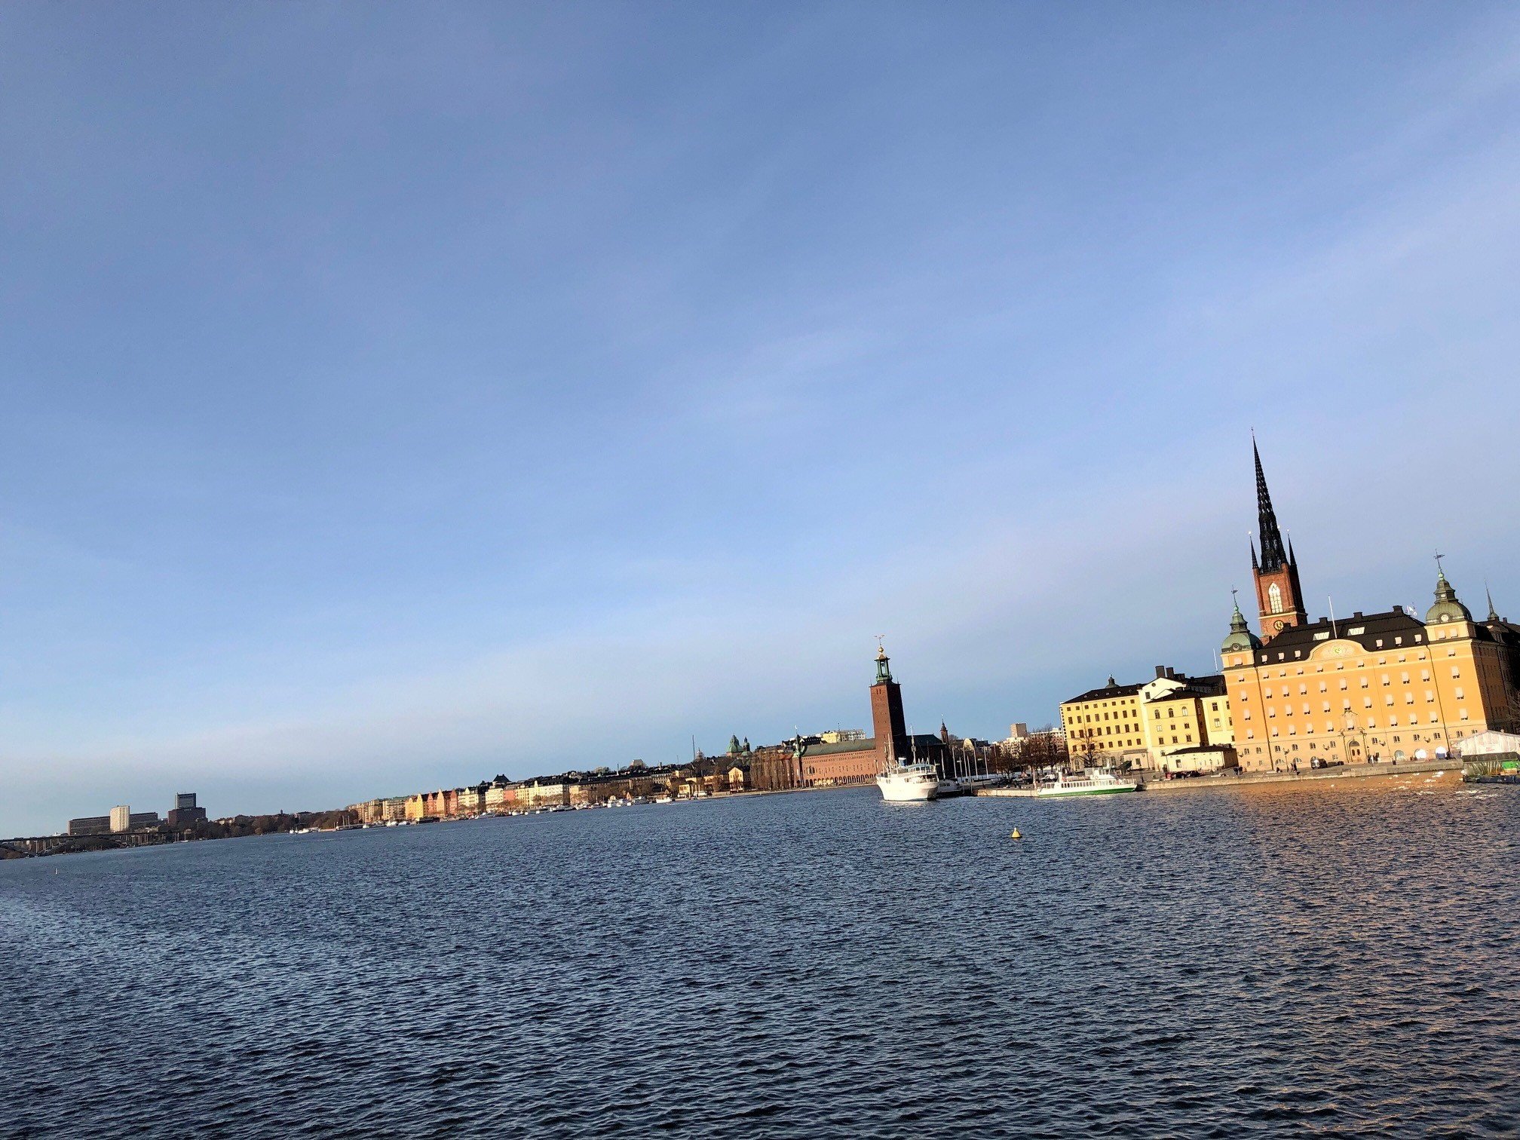
Vad har hänt
Efter PriU-gruppens förslag till UU, en utveckling skedde där en person blev nominerad i varje skola som ansvarig för internationaliseringsfrågor
Rektorsbeslut om reviderad modell för KTH:s Certificate of Global Competence
Notes:
ett International Advisory Board fanns innan
Stefan Östlund, Tina Murray, Åsa Carlsson (GVS)
Internationaliserings ansvariga på skolor: Kjartan Gudmundsson (ABE), Eva Malmström (CHB), Markus Hidell (EECS), Viktoria Martin (ITM), Michael Hanke (ITM)

Slide 6
PriU-gruppens mål
är baserat på
KTH:s utvecklingsplan 2018-2023
KTH:s Internationell strategi 2018
Storträffsdiskussioner
Rapporten om internationaliseringsstrategi (SOU2018:3)

Slide 7
KTH:s utvecklingsplan 2018-2023 om internationalisering
Fördjupa och utvidga sina internationella partnerskap och insatser för studentutbyten och rekrytering.
Ha en stor andel studenter som förlagt minst en termin av sina studier utomlands.
Ha ökat sina forskningsanslag från EU.
Ha ett program som möjliggör regelbundna utlandsvistelser för lärare och forskare.
Ha en tydlig strategi för internationell samverkan med etiskt ansvarstagande.
Notes:
I KTH:s strategi för internationalisering står det att fortsatta satsningar behövs för att ”förstärka arbetet med integration av internationella studenter”.

Slide 8
Viktigaste frågor för PriU-gruppen
vad och hur integreras internationaliseringsmålen i utbildningsprogrammen
internationalisering på hemmaplan, både för studenter och personal
förtydliggöra ansvarsområden för internationaliseringsarbetet
Notes:
(Storträffen bordsdiskussion) det har framkommit önskemål att rollen för vicerektorer för globala relationer och utbildning förtydligas

Slide 9
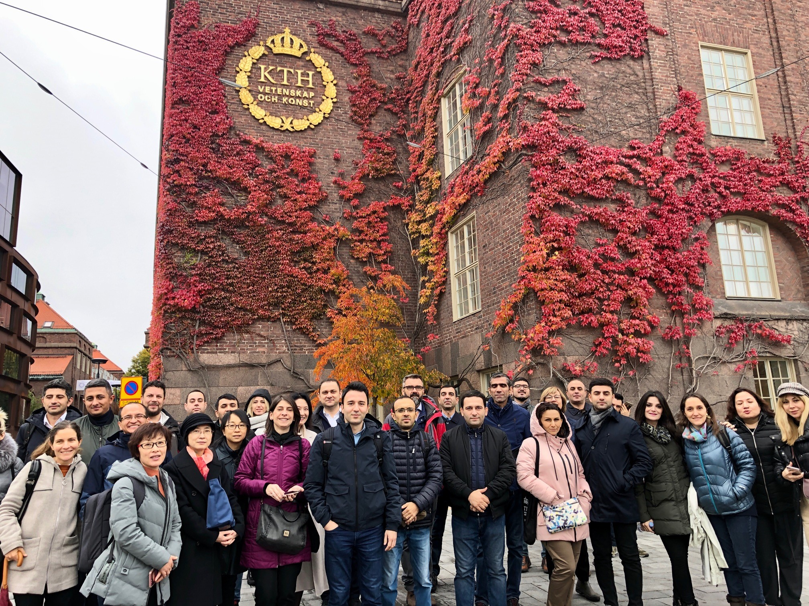
Mål 1 - internationalisering på hemmaplan
KTH:s internationaliseringsarbete
med fokus på att öka internationalisering på hemmaplan.
Hur kan digitalisering hjälpa hållbart internationalisering?
Notes:
Internationalisation@home (J. Beleem and E. Jones 2015), “Internationalisation at Home is the purposeful integration of international and intercultural dimensions into the formal and informal curriculum for all students, within domestic learning environments.”

Slide 10
Mål 2 - integrerad internationalisering
(comprehensive internationalisation)
Ökad integration av internationalisering på skola- och programnivå
Hitta balans mellan fokus på kvalitet och kvantitet
Notes:
Integrerad internationalisering är ett åtagande att aktivt införa internationella och jämförande perspektiv i all utbildning, forskning och samverkan. Det formar lärosätets grundåskådning och värderingar och berör hela högskolans verksamhet. Det är viktigt att det omfamnas av lärosätets ledning, styrningsstruktur, lärare och forskare, studenter och all stödverksamhet. Det är en institutionell nödvändighet, inte bara en önskvärd möjlighet.
Integrerad internationalisering påverkar inte bara all verksamhet på campus utan även lärosätets externa referensramar, partnerskap och relationer. Den globala omstöpningen av ekonomi, handel, forskning och kommunikation och de globala krafternas inverkan på lokal nivå, ökar dramatiskt behovet av integrerad internationalisering och motiven och syftet med att driva den. (Hudzik, 2015)

Slide 11
Mål 3 - internationalisering för innovation och förändring
Hur kan internationalisering bidra till förnyelse och utveckling av KTH?
Kan internationalisering vara en nyckel till att minska gapet mellan forskning och utbildning?
Notes:
Europeiska universitetsnätverk tvingar Sverige att möjliggöra ökad internationalisering (vicerektor blog 2020-10-16)
Internationaliseringsarbetet samordnas främst av Enheten för internationella relationer (IRO)

Slide 12
Nästa steg?
Notes:
Bland de bästa på internationalisering (2020-05-05) https://www.kth.se/aktuellt/nyheter/bland-de-basta-pa-internationalisering-1.981234
Internationalisering är ett centralt mål som påverkar utbildningsutbudet.
STINT: https://www.stint.se/program/grants-for-educational-collaboration-programmes/
man vill se en förnyelsegrad i internationaliseringen

